Slide 1




Slide 2



VISÃO COMPUTACIONAL
MBA EM INTELIGÊNCIA ARTIFICIAL & MACHINE LEARNING

Slide 3
INTRODUÇÃO A VISÃO COMPUTACIONAL

Slide 4
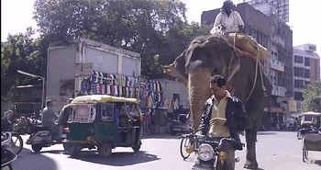
O QUE VOCÊS ESTÃO VENDO?

Slide 5
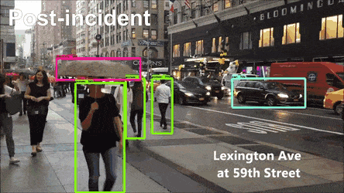
O QUE A MÁQUINA VÊ?

Slide 6
O que é visão computacional?
Visão Computacional é o estudo da extração de informação de uma imagem; mais especificamente, é a construção de descrições explícitas e claras dos objetos em uma imagem [Ballard and Brown, 1982]

Slide 7
Visão Computacional X PDI
Foco no processamento da imagem.
Ambos, entrada e saída, são imagens
Concentra-se em dar sentido ao que uma máquina vê. O sistema insere uma imagem e a saída é um conhecimento específico da tarefa proposta
PDI
Visão Computacional

Slide 8
Aplicações Comerciais
Affectiva - Humanizing Technology : Affectiva
Home | English-Active (perceptin.io)
Iris Automation - Industrial Drone Collision Avoidance (irisonboard.com)
FACEPTION | Facial Personality Analytics
Canary - A complete security system in a single device.

Slide 9
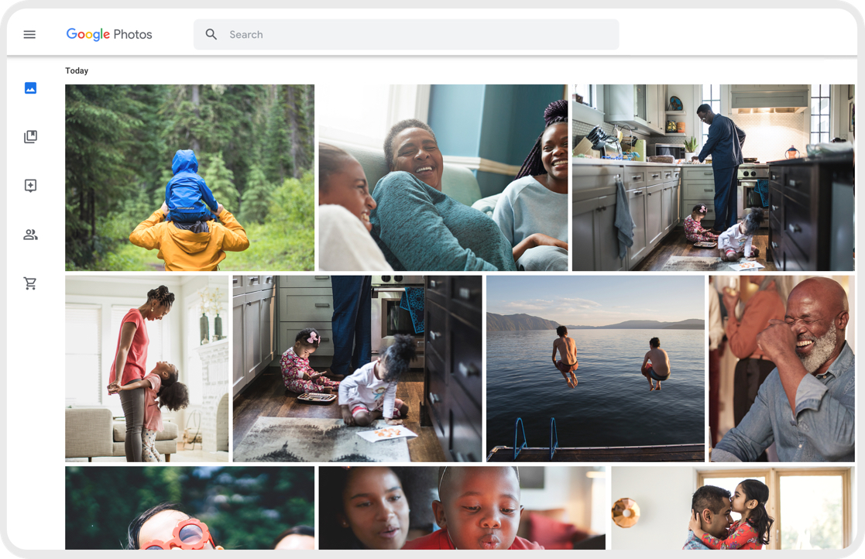
APLICAÇÕES COMERCIAL
https://www.theverge.com/2020/11/11/21560810/google-photos-unlimited-cap-free-uploads-15gb-ending

Slide 10
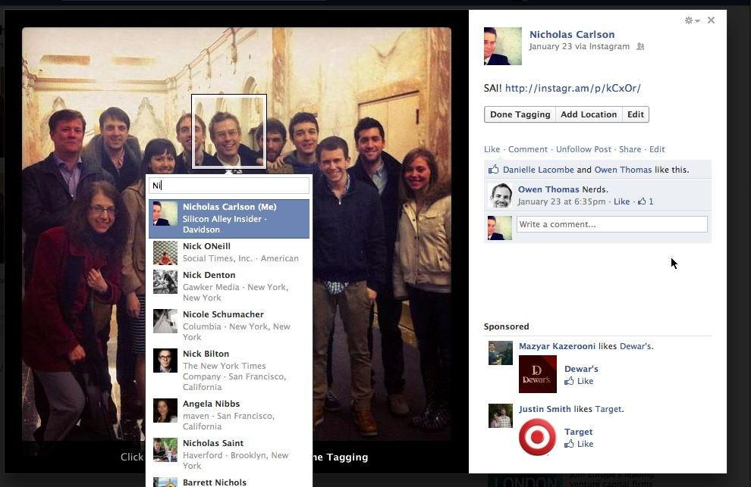
APLICAÇÕES COMERCIAL
https://www.businessinsider.com/you-can-tag-instagram-photos-on-facebook-now-excellent-2012-3

Slide 11
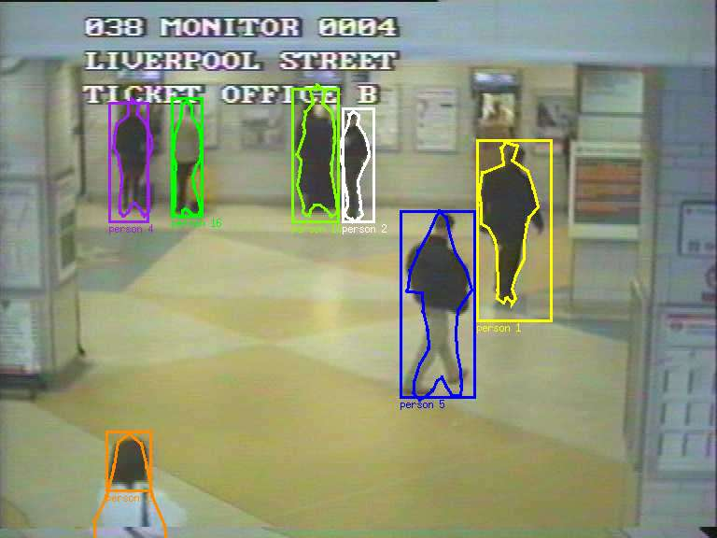
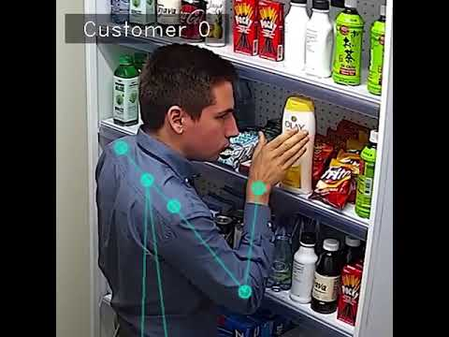
APLICAÇÕES DE MONITORAMENTO
Aplicações de vigilância que identificação movimentação nas câmeras e também possuem a capacidade de identificar faces procuradas. Há aplicações mais robustas em lojas que conseguem identificar consumidores e rastreá-los na loja para compreender seu comportamento.
http://www.cvg.reading.ac.uk/~nts/
https://www.youtube.com/watch?v=t33G77R7FJQ

Slide 12
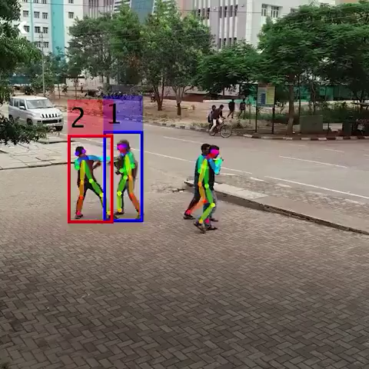
APLICAÇÕES DE MONITORAMENTO
Estimadores de pose podem ser utilizados para identificar brigas e até mesmo condições de assaltos.
Aplicações como essa fazem parte de sistemas de vigilância automatizados, disparando ocorrências de forma proativa.
twitter.com/i/status/1186507607588167680

Slide 13
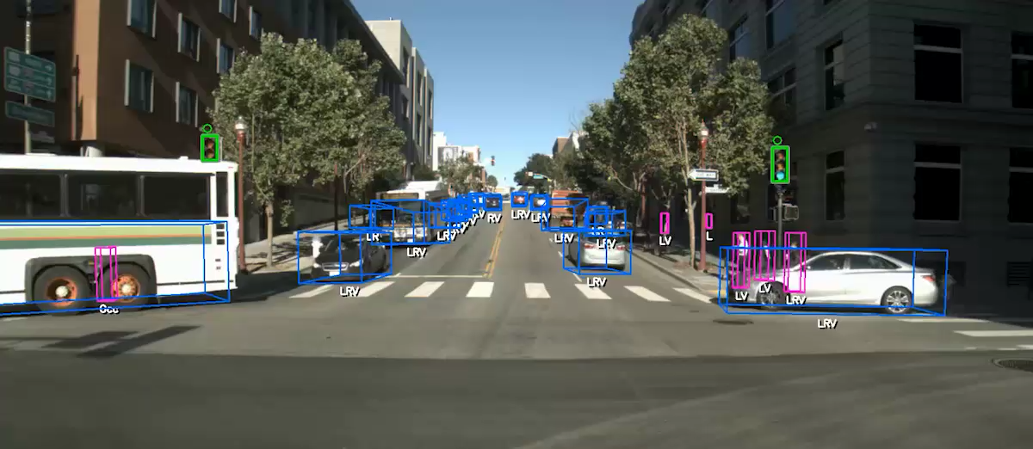
CARROS AUTÔNOMOS
Startup Zoox (adquirida pela Amazon)
https://www.zoox.com

Slide 14
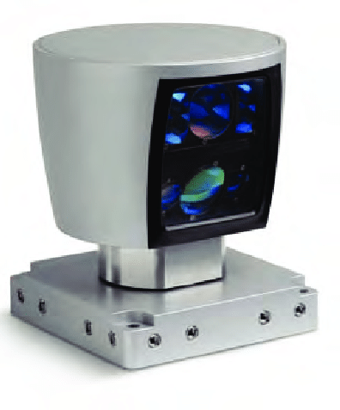
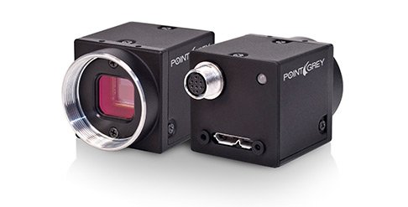
PERCEPÇÃO DOS CARROS AUTÔNOMOS
Câmeras de vídeo.
Lidar
Os olhos dos Teslas
Resto dos veículos autônomos.
https://www.youtube.com/watch?v=fKXztwtXaGo
Notes:
https://www.youtube.com/watch?v=fKXztwtXaGo

Slide 15
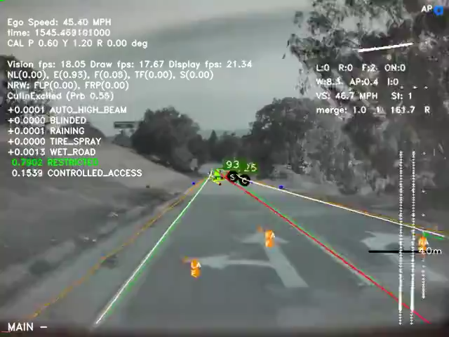
VISÃO DO FSD DA TESLA
Tesla eyes (Full Self Driving).
https://www.youtube.com/watch?v=fKXztwtXaGo
Notes:
https://www.youtube.com/watch?v=fKXztwtXaGo

Slide 16
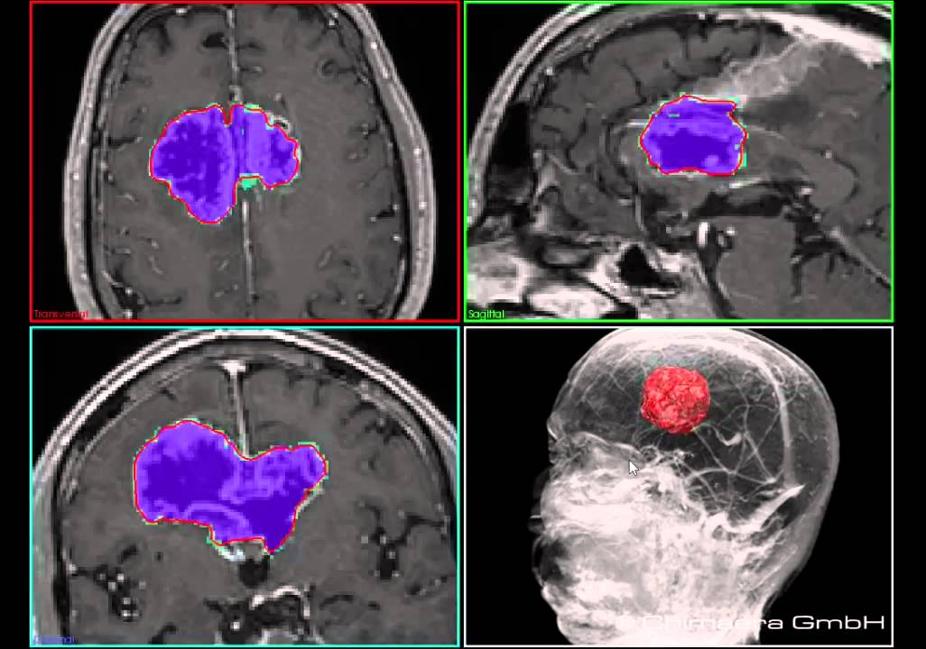
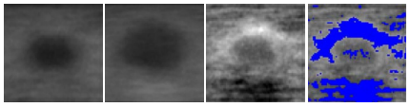
APLICAÇÕES DE SAÚDE
Na área médica possui grande uso em aplicações de detecção de tumores cancerígenos em diversas partes do corpo com análises automatizadas que podem ser mais completes e rápidas do que um diagnóstico humano.
Diferença entre tumores (região mamária) benignos e malignos representados, na ordem, imagem média de tumor benigno, imagem média de tumor maligno, diferenças entre as imagens e destaque das características mais relevantes.
Segmentação de regiões de interesse automatizada.
fei.edu.br/~cet/AlbertXavier_WVC2011.pdf
www.youtube.com/watch?v=7wCC2NaVLjs

Slide 17
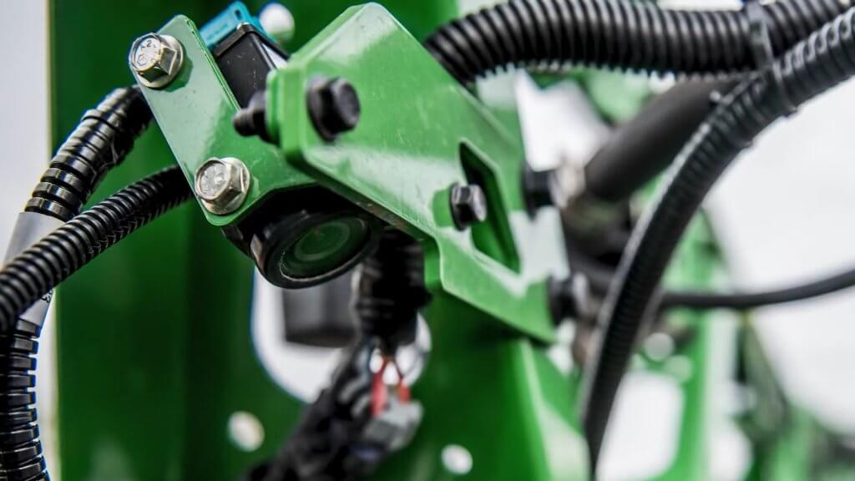
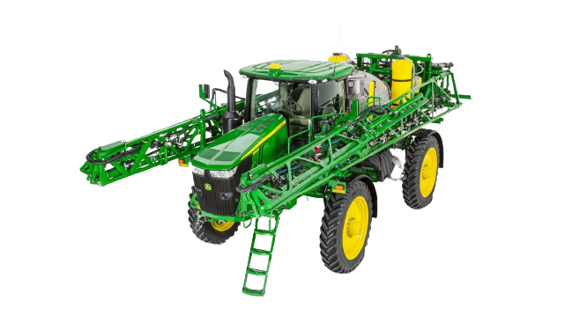
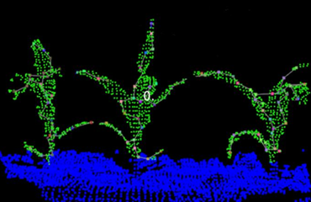
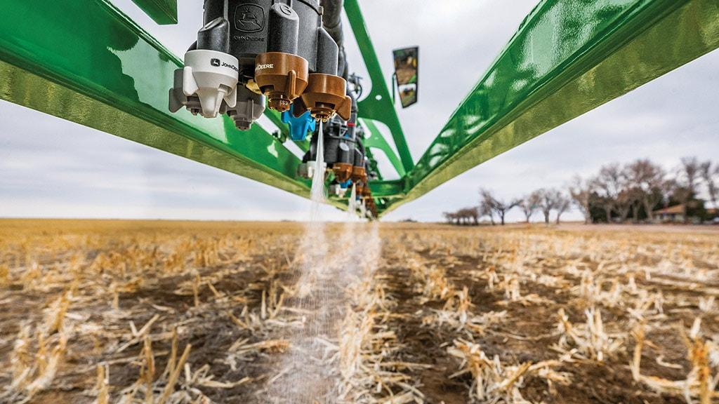
APLICAÇÕES DE AGRICULTURA DE PRECISÃO
No ramo de agricultura de precisão, o uso de câmeras junto a algoritmos de visão computacional orientam pulverizadores que levam nutrientes e defensivos nas plantações na proporção ideal levando em consideração o relevo local e até mesmo a localização das folhas.
Ao trazer a pulverização customizada para cada centímetro quadrado de análise, as culturas podem se desenvolver melhor, além de evitar desperdícios da pulverização contínua.
Estima-se que a economia é da ordem de 85% com o uso desta técnica.
https://medium.com/@dcvc/john-deere-acquires-blue-river-technology-for-305-million-bringing-full-stack-ai-to-agriculture-7ca8c25a5fe1

Slide 18
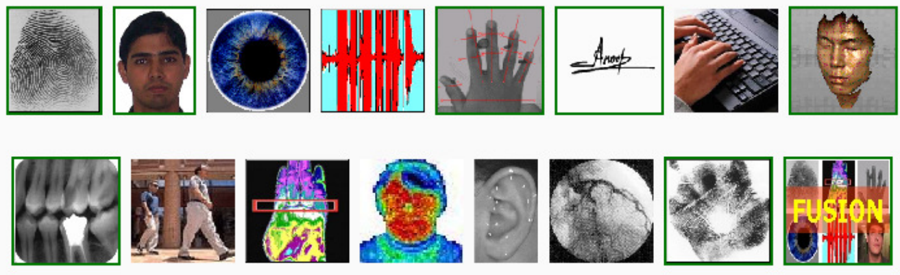
APLICAÇÕES DE BIOMERTRIA

Slide 19
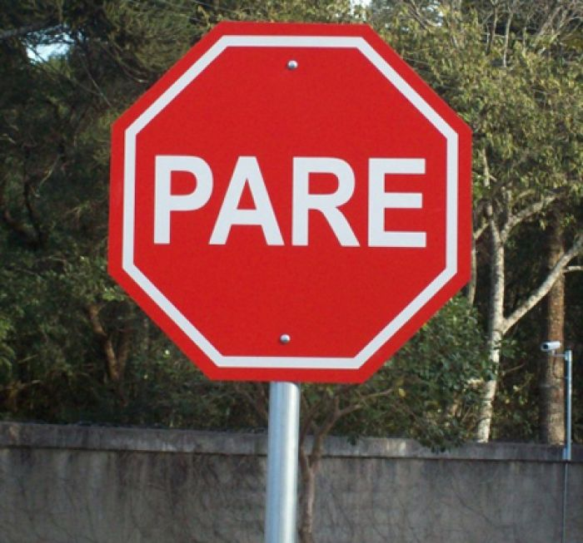
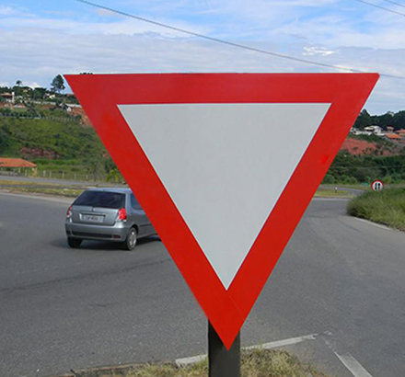
UM CASO PRÁTICO
Vamos criar um algoritmo para identificar se uma determinada placa de trânsito é do tipo “Pare”. Supondo um classificador binário, placa “Pare” ou não “Pare” (outra placa qualquer).
ENTRADA
PRÉ-PROCESSAMENTO
EXTRAÇÃO DE CARACTERÍSTICAS
MODELO PREDITOR
Padronizar o tamanho e o formato de cada imagem
Encontrar o número de pixels da cor vermelha (e adjacentes)
Se o número de pixels vermelhos for superior a um certo limite, será classificado como placa pare.

Slide 20
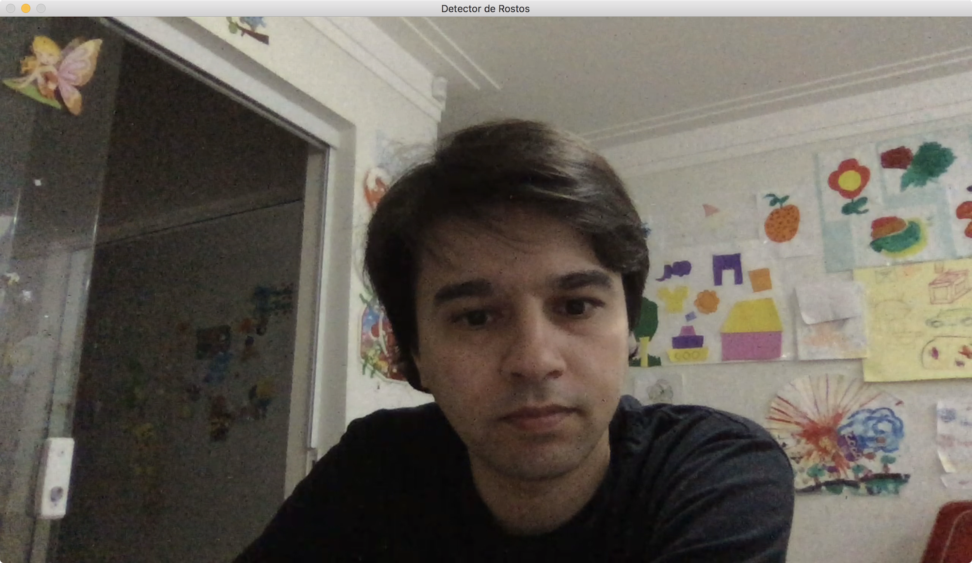
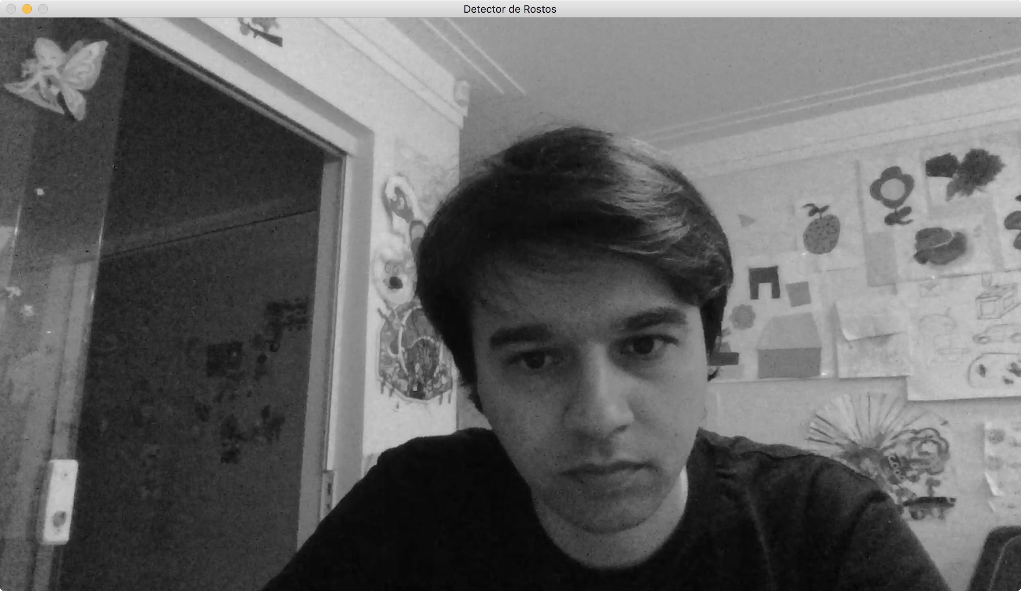
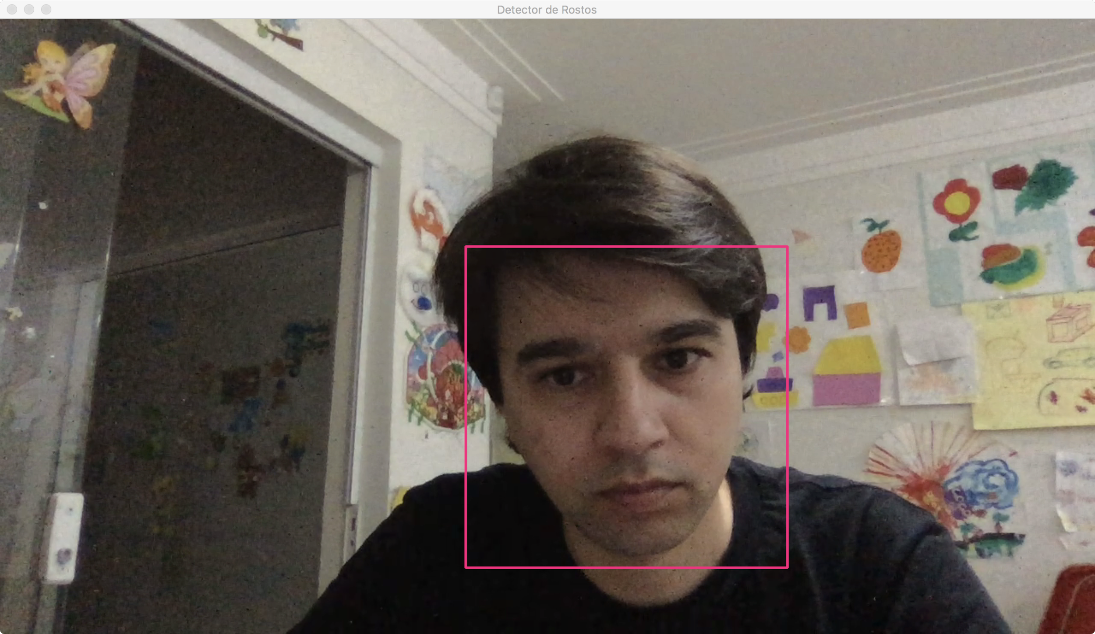
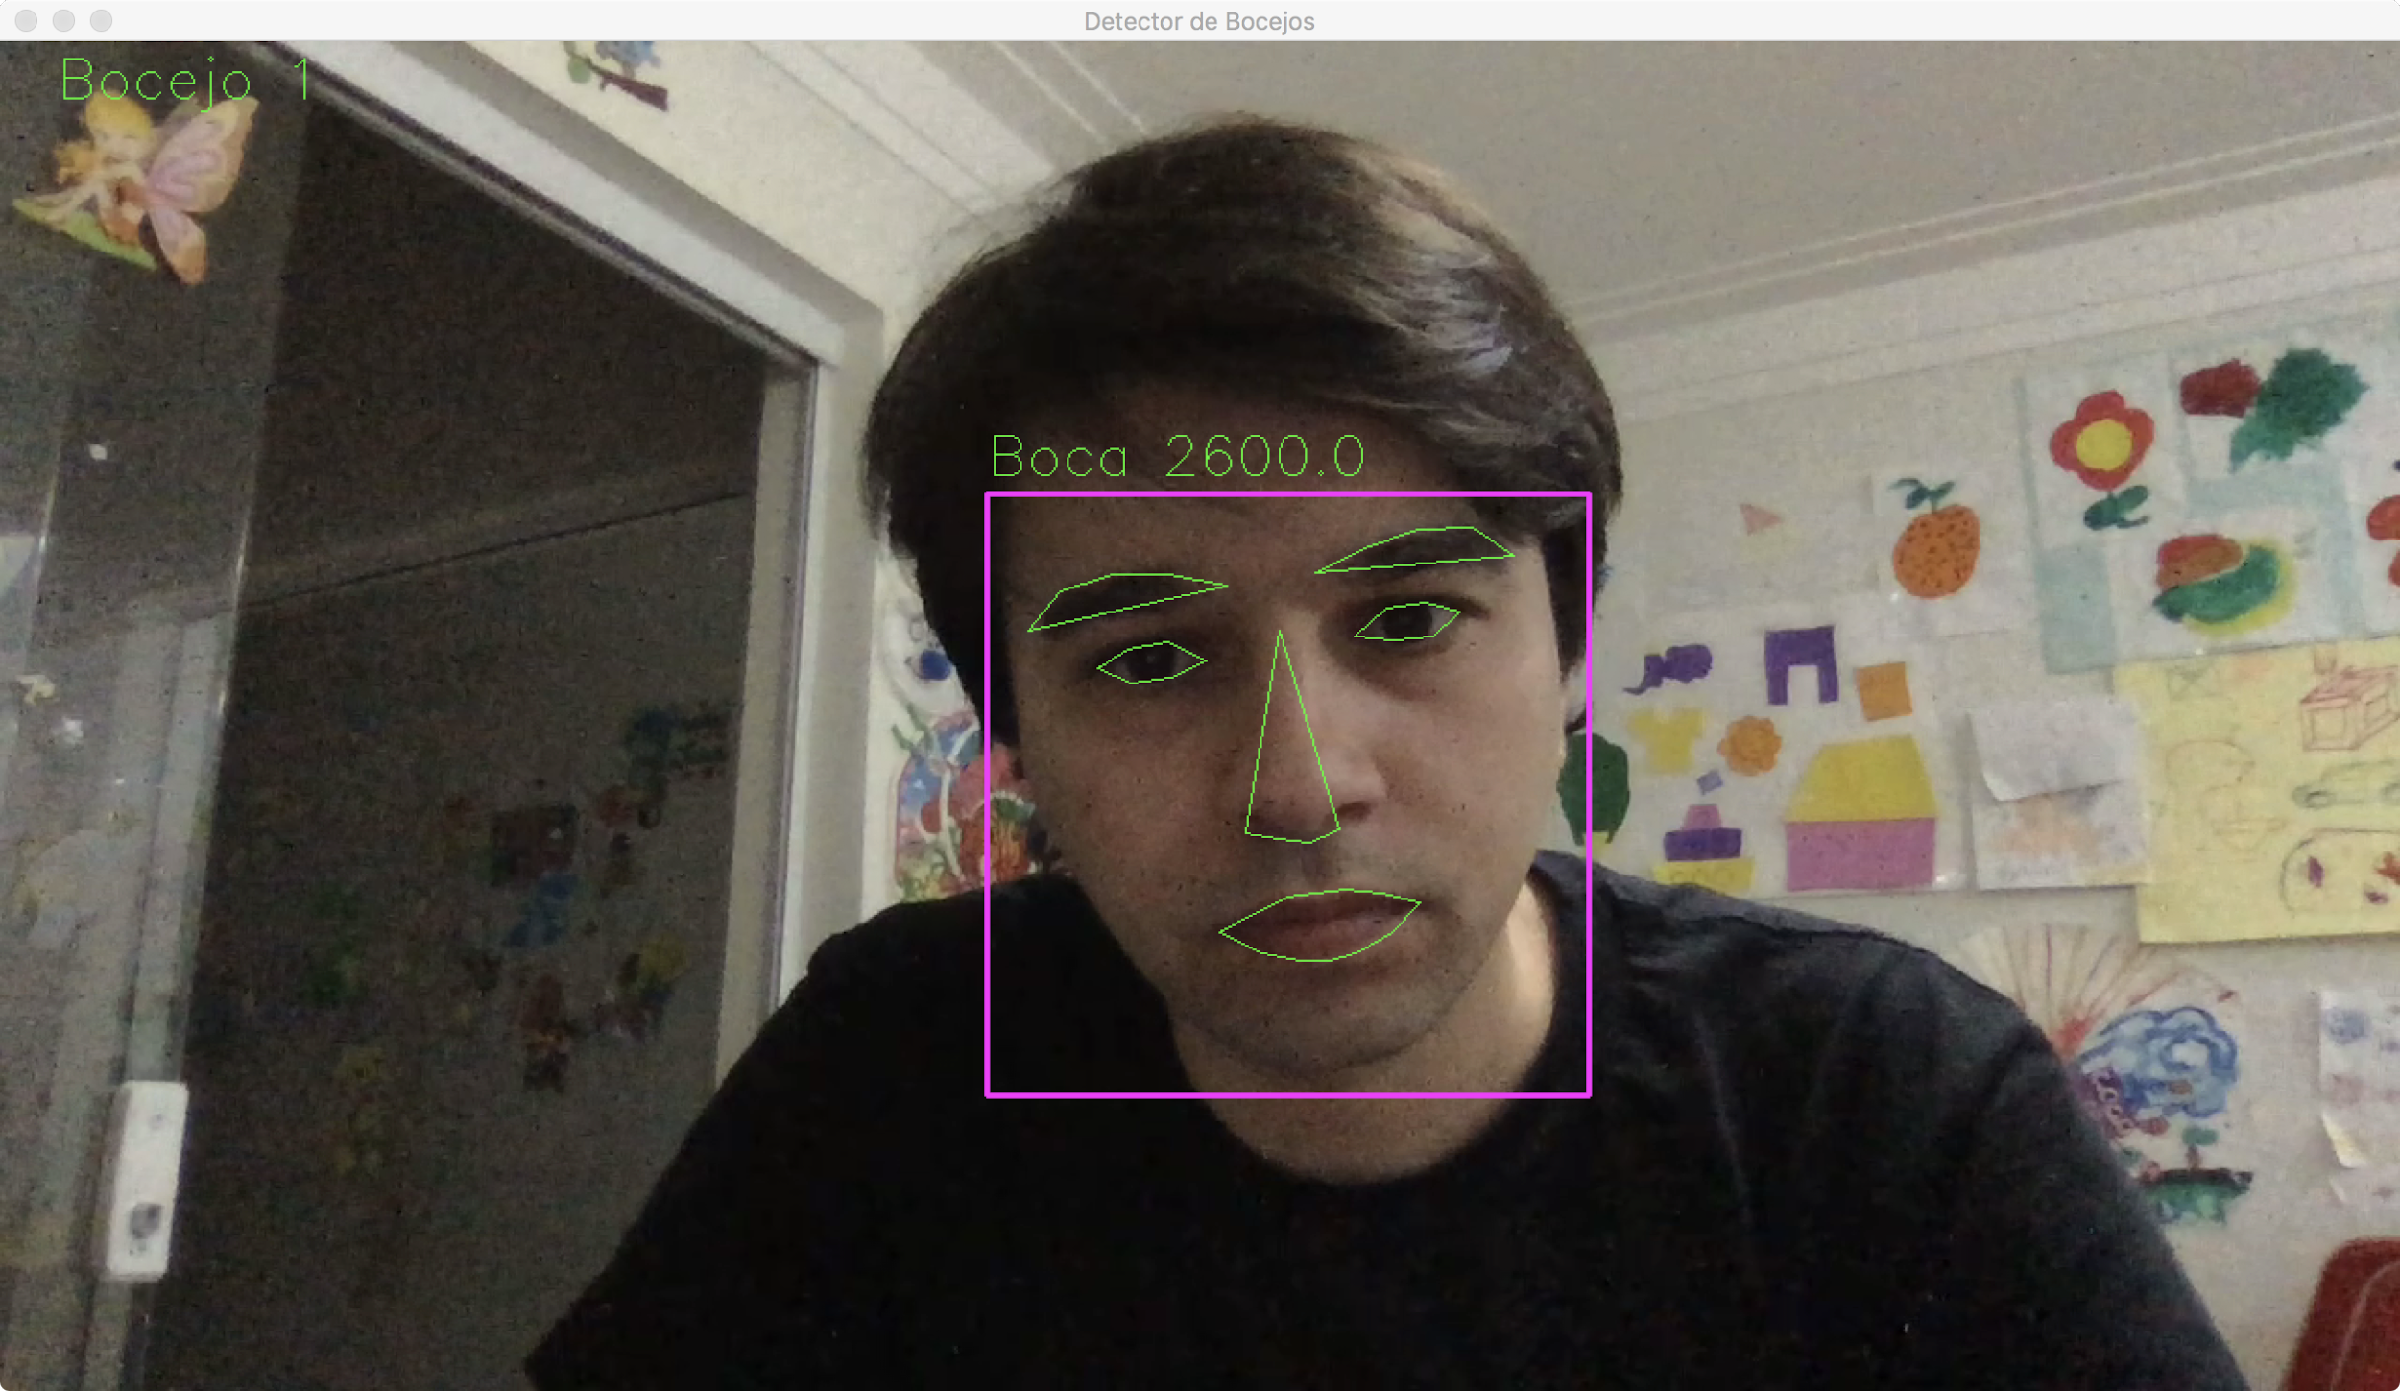
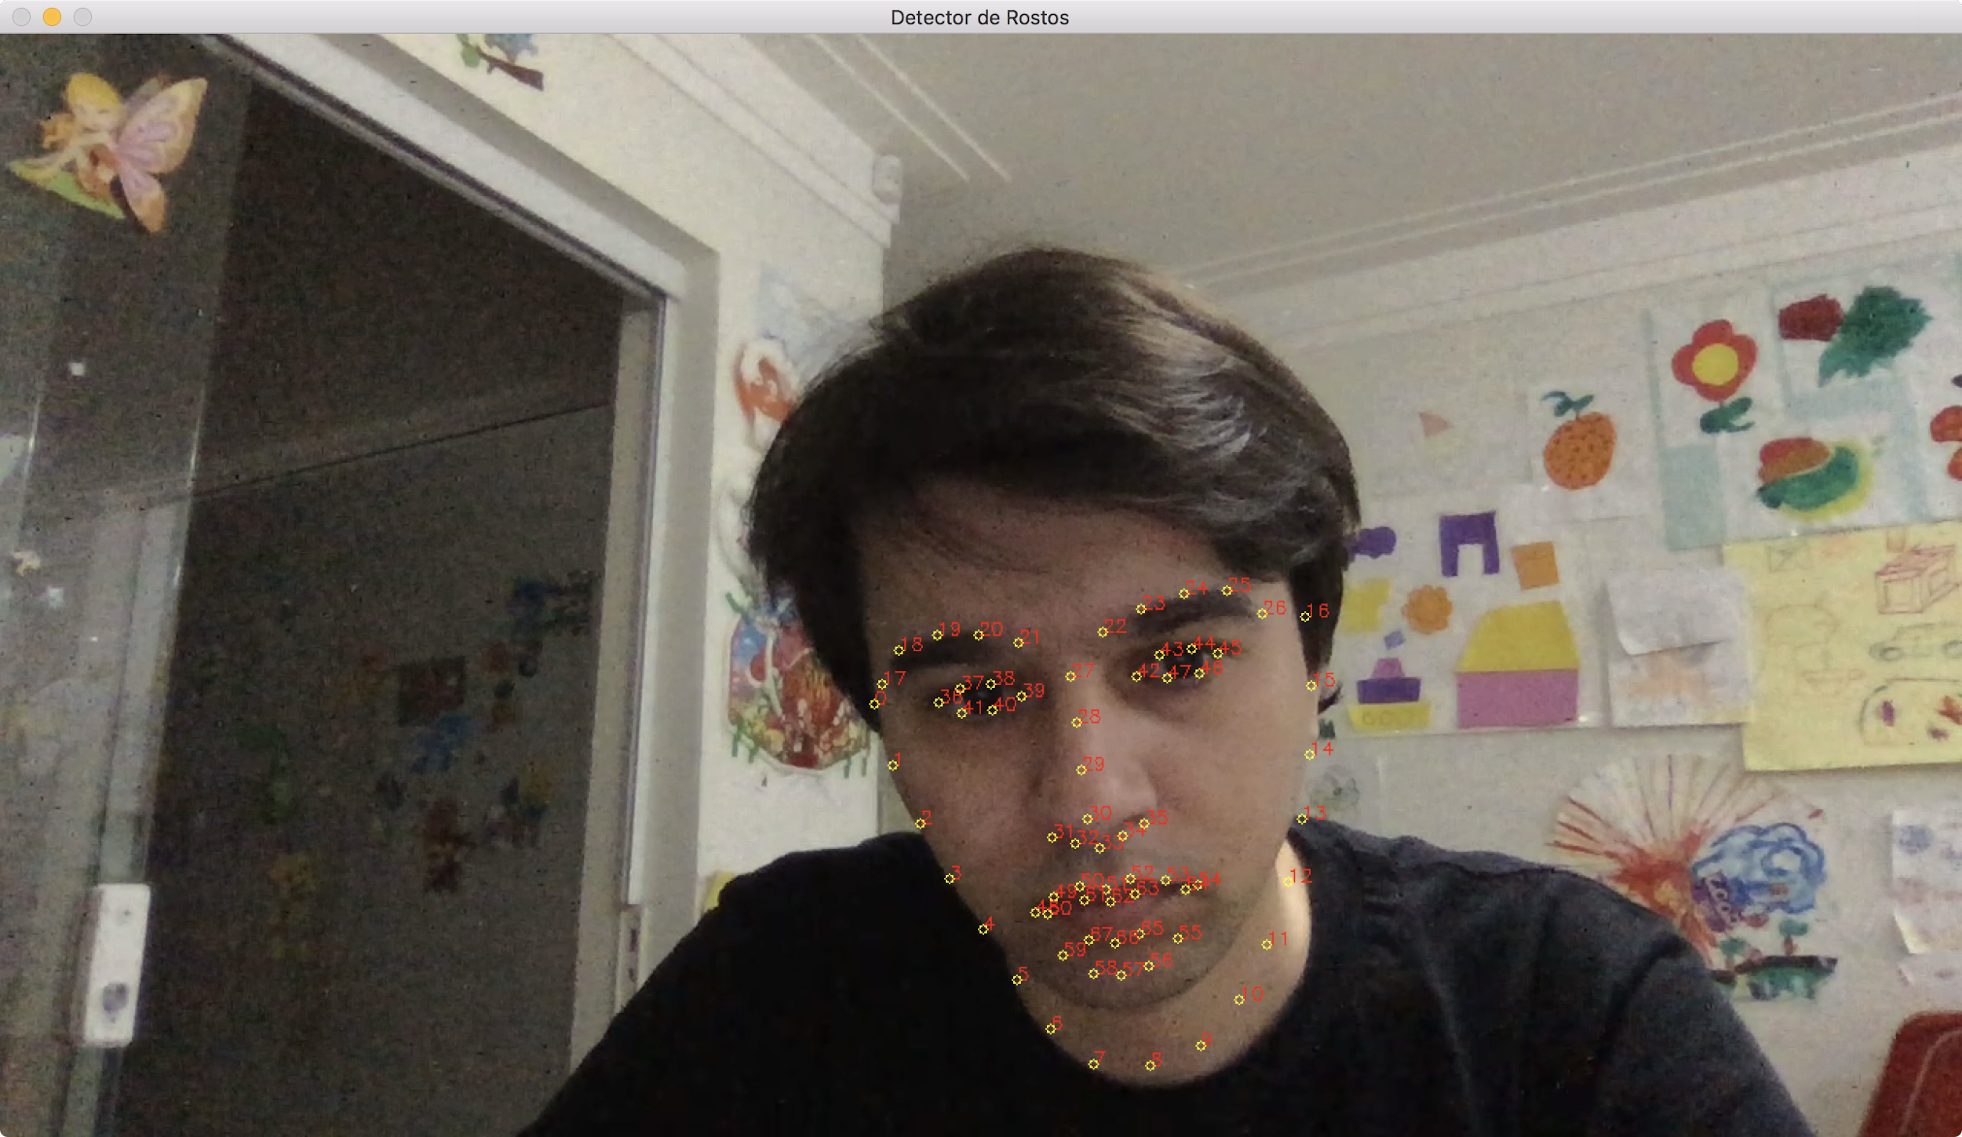
PIPELINE DE VISÃO COMPUTACIONAL
Dependendo da aplicação este pipeline pode ter pequenas alterações. Vamos levar em consideração o reconhecimento de emoções faciais de uma determinada imagem ou vídeo.
ENTRADA
PRÉ-PROCESSAMENTO
REGIÃO DE INTERESSE (ROI)
EXTRAÇÃO DE CARACTERÍSTICAS
PREDIÇÃO
foto (frame) ou vídeo (frames)
remoção de ruído
correções de cores
escala
segmentação
extração de face
marcos faciais
identificação do tipo de emoção ou ações faciais

Slide 21
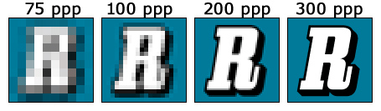
DESAFIOS DA VISÃO COMPUTACIONAL
Resolução

Slide 22
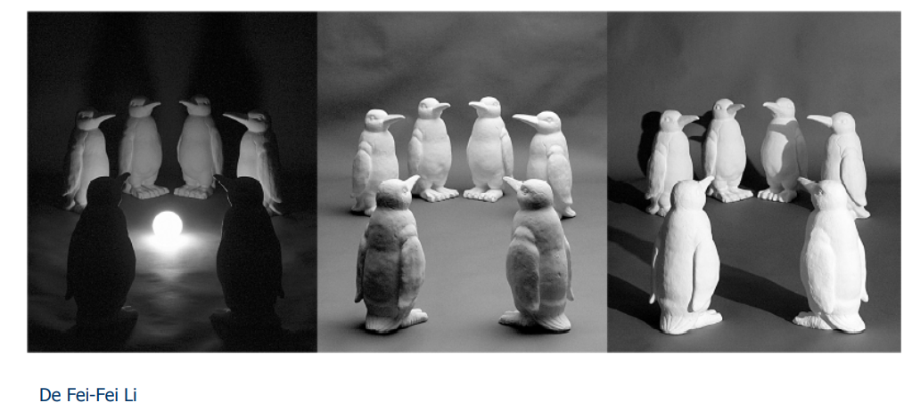
DESAFIOS DA VISÃO COMPUTACIONAL
Iluminação

Slide 23
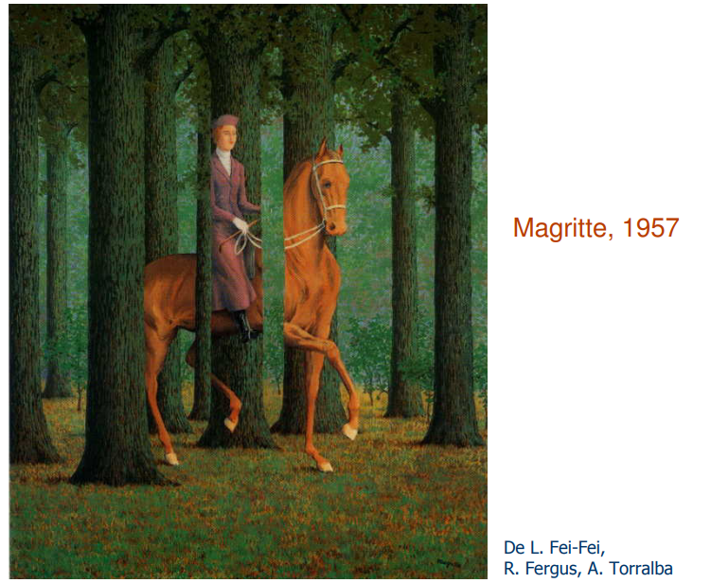
DESAFIOS DA VISÃO COMPUTACIONAL
Oclusão

Slide 24
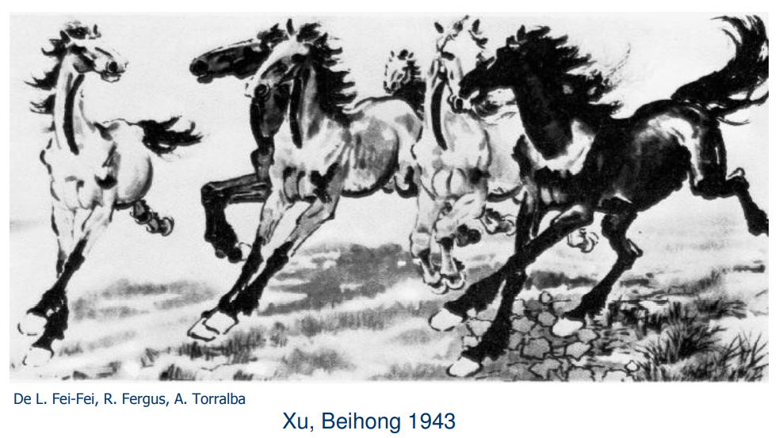
DESAFIOS DA VISÃO COMPUTACIONAL
Deformidades

Slide 25
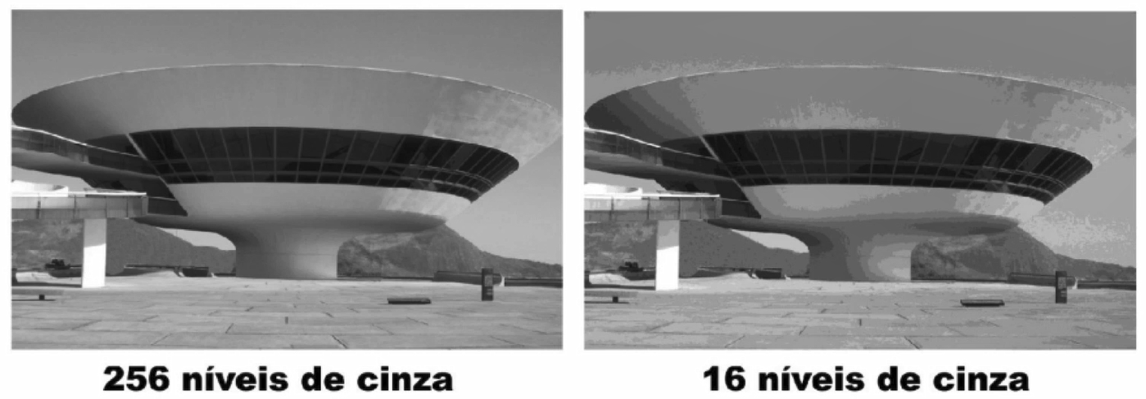
DESAFIOS DA VISÃO COMPUTACIONAL
Quantização

Slide 26
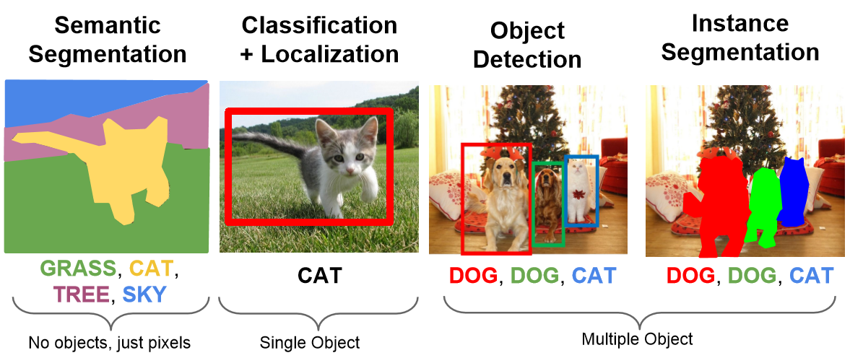
TIPOS DE VISÃO COMPUTACIONAL

Slide 27
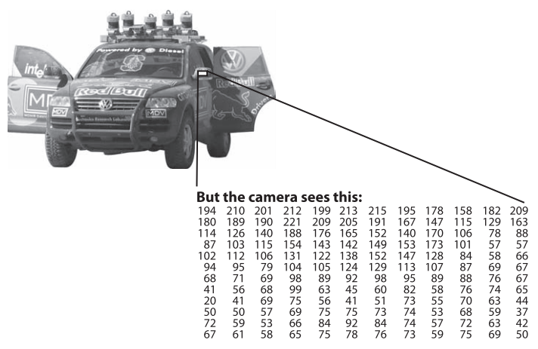
VISÃO COMPUTACIONAL
É a transformação dados a partir de uma imagem para uma nova representação.
Podem trazer elementos adicionais para tornar a representação adequada, como detalhes de onde a câmera está fixada, distância dos objetos, etc.
Na representação de escala de cinza, o valor 0 representa preto e 255 branco. Intervalos nestes valores são representações de cinza.
Learning OpenCV, Bradski & Kaeler, pág. 3

Slide 28
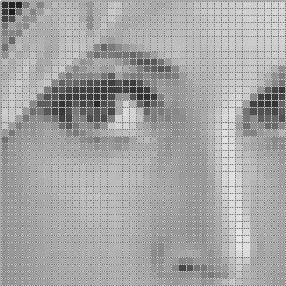
REPRESENTAÇÃO DE PIXEL
O pixel é a menor granularidade possível de uma imagem.
1 Pixel (121)
Em uma imagem em escala de cinza, cada pixel tem apenas uma única representação que varia entre 0 e 255 (8 bit).
40 x 40 = 1600 pixels
(40, 40, 1)
40 pixels
40 pixels
https://en.wikipedia.org/wiki/Lenna

Slide 29
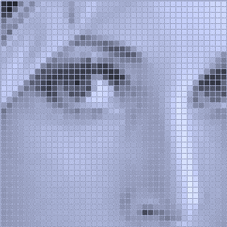
REPRESENTAÇÃO DE PIXEL
Exemplo de imagem em preto e branco.
1 Pixel (1)
40 x 40 = 1600 pixels
(40, 40, 1)
Imagens em preto-e-branco binários utilizam intensidades entre 0 e 1.
40 pixels
40 pixels

Slide 30
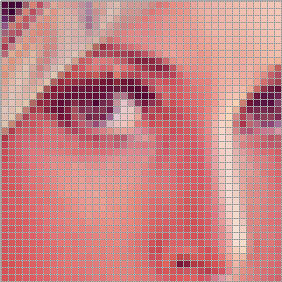
REPRESENTAÇÃO DE PIXEL
Imagens coloridas no espaço de cores RGB.
1 Pixel (100, 123, 54)
Em uma imagem colorida, há 3 canais, um para cada cor.
Cada canal possui uma representação de intensidade de 0 a 255 (8 bit).
40 x 40 x 3= 4800 pixels
(40, 40, 3)
40 pixels
40 pixels

Slide 31
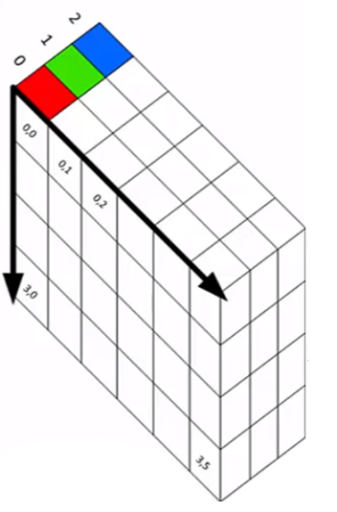
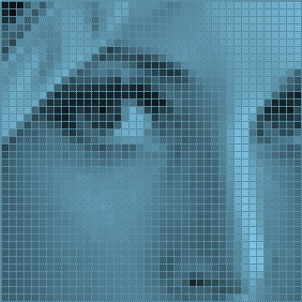
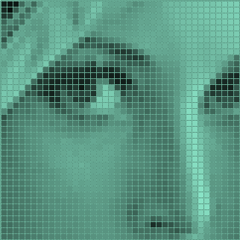
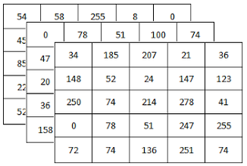
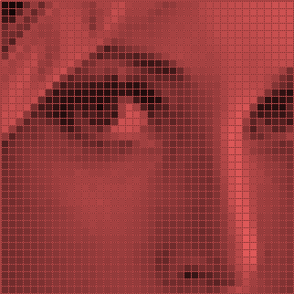
REPRESENTAÇÃO DE PIXEL
Matriz de 3 dimensões para representação de imagens coloridas em 3 canais de 8 bits.

Slide 32

De uma iniciativa da Intel, em 1999 foi lançado oficialmente o OpenCV (https://opencv.org/) em sua plataforma original baseado em C++.
As implementações reunidas no OpenCV consistem em reunir diversas pesquisas na área e torná-las acessíveis aos pesquisadores e também as empresas que decidirem utilizar os componentes já prontos.
Possui distribuições para Matlab, Python, Java, e é possível utilizá-lo nos sistemas operacionais Android, iOS, Windows, MacOS e Linux.

Slide 33

PREPARAÇÃO DO AMBIENTE DE DESENVOLVIMENTO
Caso decida instalar o ambiente no seu próprio computador, siga os passos:
Baixar e instalar o pacote Anaconda com Python 3.6 ou superior (https://www.anaconda.com/download/).
Abrir o console do Anacoda e instalar os pacotes do OpenCV enviando seguinte comando: conda install -c conda-forge opencv.
Para certificarmos que tudo está OK, crie um novo notebook e inclua as instruções:
import cv2
print(cv2.__version__)
3.4.2
Google Colab e Kaggle já possuem o OpenCV instalado

Slide 34
PRIMEIROS PASSOS
Vamos carregar uma imagem existente.
image = cv2.imread("aula-1/imagens/russian.jpg")
print("comprimento (w): %d pixels" % (image.shape[1]))
print("altura (h): %d pixels" % (image.shape[0]))
print("canais: %d" % (image.shape[2]))
comprimento (w): 1536 pixels
altura (h): 1024 pixels
canais: 3
w: 1536
h: 1024
c: 3
numpy shape: (1536, 1024, 3)

Slide 35
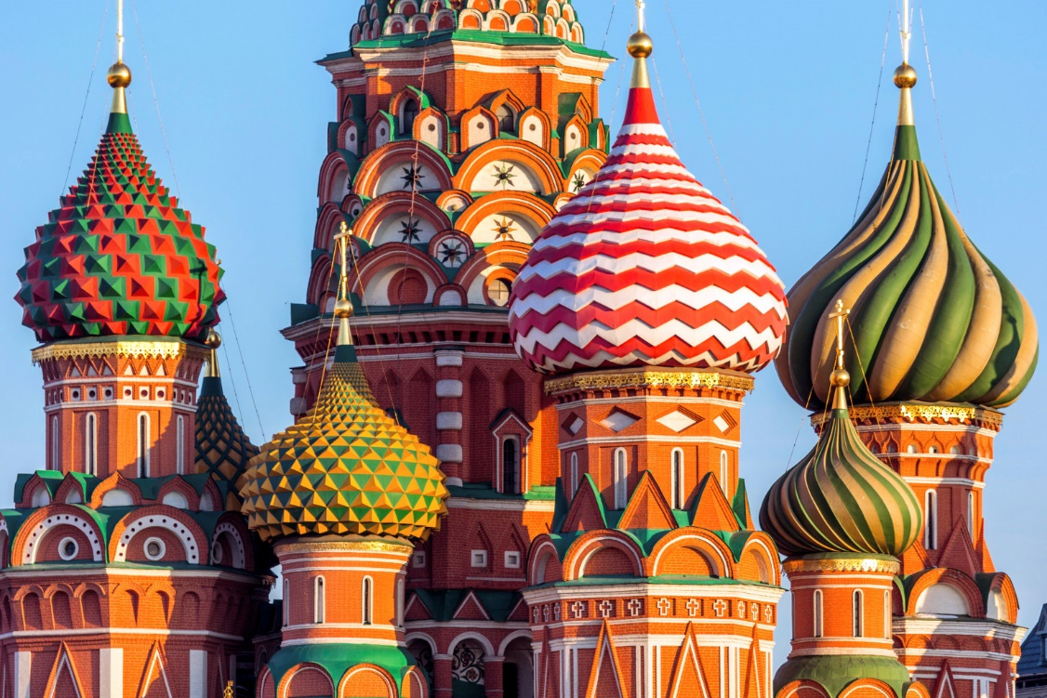
PRIMEIROS PASSOS
Apresentando uma imagem utilizando o Matplotlib. Note que para a correta abertura, a imagem precisa estar no espaço de cores RGB.
imagem = cv2.cvtColor(imagem, cv2.COLOR_BGR2RGB)
plt.figure(figsize=(20,10))
plt.imshow(imagem)

Slide 36
PRIMEIROS PASSOS
Salvar uma cópia da imagem em outro arquivo com extensão JPG. Com a informação da extensão o OpenCV se encarrega em salvar neste formato sem configurações adicionais.
Neste caso será salvo todas as modificações realizadas no objeto image criado baseado na primeira imagem carregada.
cv2.imwrite("russian_2.jpg", image)

Slide 37
COMPOSIÇÃO DE CORES
Utilizando a representação de cores RGB podemos compor as seguintes cores:
Preto: (0,0,0)
Branco: (255,255,255)
Vermelho: (255,0,0)
Verde: (0,255,0)
Azul: (0,0,255)
Roxo: (128,0,128)
Amarelo: (255,255,0)

Slide 38
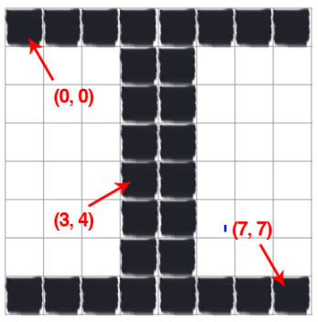
COMPOSIÇÃO DE CORES
Os pixels podem ser identificados por valores de x e y. No exemplo abaixo, valores de x são relacionados aos pixels de linha e os valores de y relacionados aos valores de colunas.

Slide 39
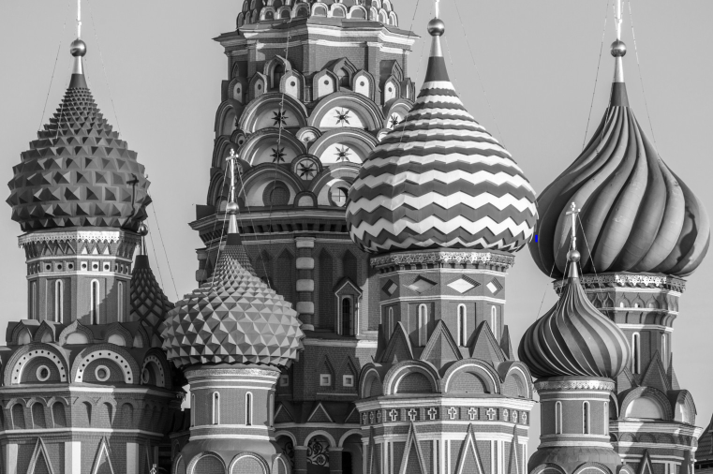
CONVERSÃO DE CORES
Converter uma imagem colorida em escala de cinza simplifica sua representação, processa em menor tempo, como também contribui para a diminuição de ruídos na imagem.
Como imagens em escala de cinza tem apenas um canal, no Matplotlib, especificar o parâmetro cmap=“gray”.
gray_image = cv2.cvtColor(image, cv2.COLOR_BGR2GRAY)
plt.figure(figsize=(20,10))
plt.imshow(imagem_gray, cmap = "gray")

Slide 40
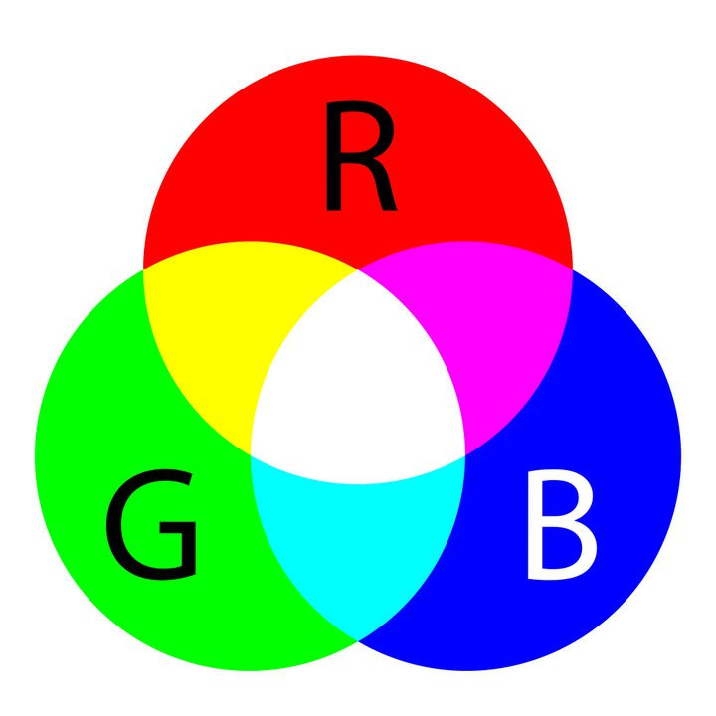
ESPAÇO DE CORES RGB
RGB é modelo de cores aditivo que combina as cores vermelha (R), verde (G) e azul (B) para criar as outras cores do espectro visível.
O OpenCV, por otimizações de memória, utiliza o formato BGR, mas o princípio é o mesmo do RGB.

Slide 41
ESPAÇO DE CORES RGB
Ao obter um pixel de uma imagem colorida, em 3 canais, o OpenCV desempacota os dados em 3 retornos.
Note que o OpenCV, ao atribuirmos um pixel, armazena os valores na sequência inversa (ao RGB), sendo B (blue), G (green) e R (red).
(b, g, r) = image[0, 0]
print("Pixel at (0, 0) - Red: %d, Green: %d, Blue: %d" % (r, g, b))
Pixel at (0, 0) - Red: 152, Green: 194, Blue: 244
g = gray_image[0, 0]
print("Pixel at (0, 0) - Grayscale: %d" % (g))
Pixel at (0, 0) - Grayscale: 187

Slide 42
ESPAÇO DE CORES RGB
Podemos separar os componentes RGB e visualizá-los individualmente. Cada componente traz aspectos diferentes de cada imagem analisada.
O comando split separa os componentes de uma imagem no formato BGR nos componentes azul (B), verde (G) e vermelho (R).
b, g, r = cv2.split(image_small)
plt.figure(figsize=(20,20))
#Composição Vermelha
plt.subplot(1,3,1)
plt.imshow(r, cmap = "gray")
plt.title("Russia Red")
#Composição Verde
plt.subplot(1,3,2)
plt.imshow(g, cmap = "gray")
plt.title("Russia Green")
#Composição Azul
plt.subplot(1,3,3)
plt.imshow(b, cmap = "gray")
plt.title("Russia Blue")

Slide 43

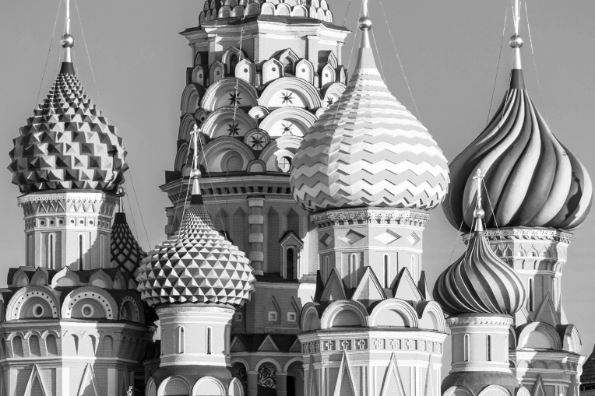
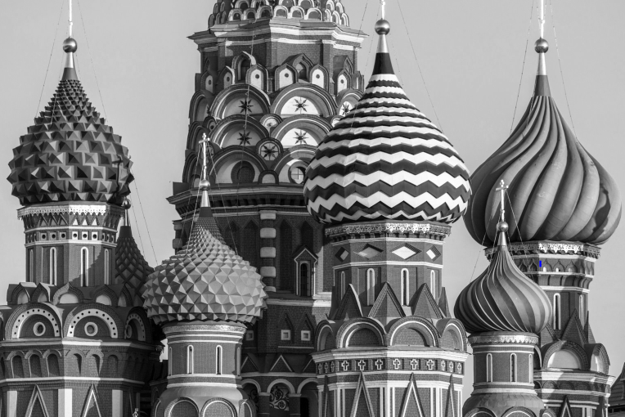
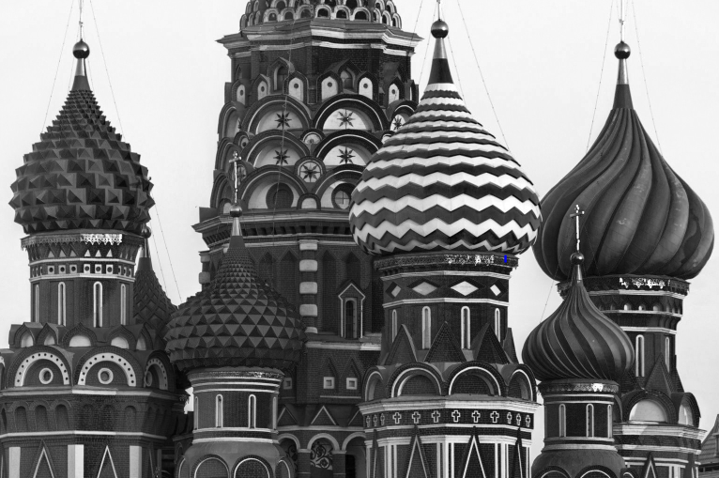
ESPAÇO DE CORES RGB
Imagem original
Vermelho
Verde
Azul

Slide 44
ESPAÇO DE CORES RGB
r, g, b = cv2.split(imagem)
imagem_vazia = np.zeros(imagem.shape[:2], dtype=np.uint8)
plt.figure(figsize=(20,20))
plt.subplot(1,3,1)
plt.imshow(cv2.merge([r, imagem_vazia, imagem_vazia]))
plt.title("Russia Red")
plt.subplot(1,3,2)
plt.imshow(cv2.merge([imagem_vazia, g, imagem_vazia]))
plt.title("Russia Green")
plt.subplot(1,3,3)
plt.imshow(cv2.merge([imagem_vazia, imagem_vazia, b]))
plt.title("Russia Blue")
Para trazer uma visão de cada cor em sua forma original, ou seja, a componente vermelha em vermelho, azul em azul e verde em verde, precisamos utilizar a operação merge. Esta operação é oposta ao split, pois combina as componentes de cor. Note que a imagem de entrada estava no espaço de cores RGB.

Slide 45
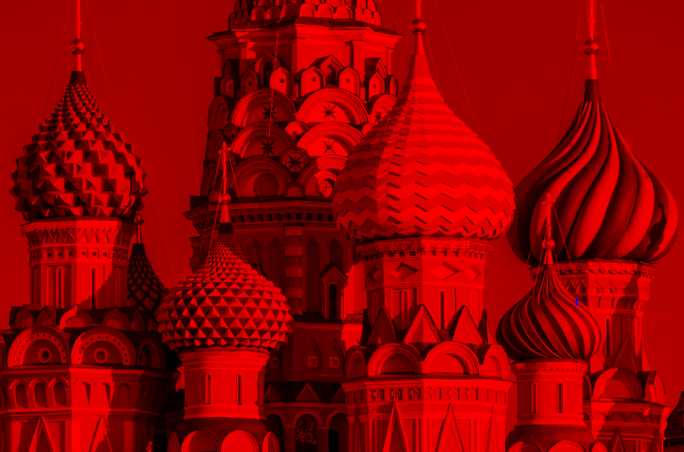
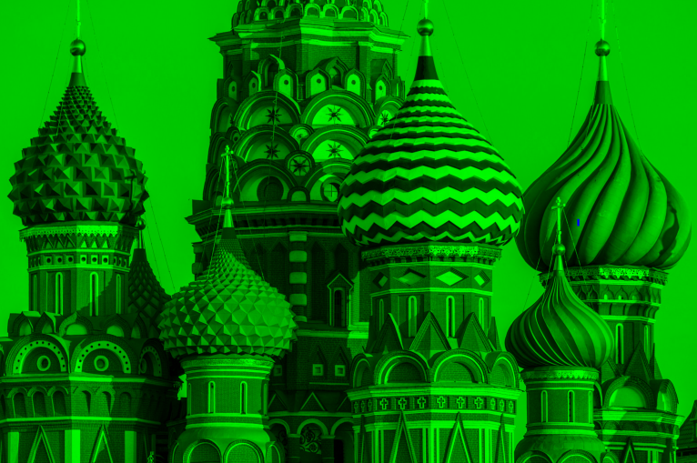
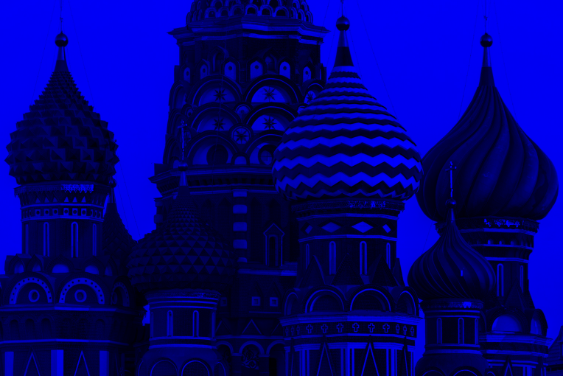
ESPAÇO DE CORES RGB
Imagem original
Vermelho
Verde
Azul

Slide 46
ESPAÇO DE CORES RGB
Na função merge também podemos amplificar alguma componente adicionando um valor maior do que o extraído. Isto pode intensificar determinada componente de cor.
r, g, b = cv2.split(imagem)
plt.figure(figsize=(20,20))
#Intensificando o componente verde da imagem
plt.subplot(1,3,1)
plt.imshow(cv2.merge([r, g+100, b]))
plt.title("Intensificado Verde")
#Intensificando o componente azul da imagem
plt.subplot(1,3,2)
plt.imshow(cv2.merge([b+100, g, r]))
plt.title("Intensificado Azul")
#Intensificando o componente vermelho da imagem
plt.subplot(1,3,3)
plt.imshow(cv2.merge([b, g, r+100]))
plt.title("Intensificado Vermelho")

Slide 47



ESPAÇO DE CORES RGB
Imagem original
Vermelho +100
Verde +100
Azul +100

Slide 48


ESPAÇO DE CORES HSV
O HSV, Hue, Saturation e Value/Brightness ou em português Matiz (valor da cor, 0-179), Saturação (pureza da cor, 0-255, quanto maior o valor mais pura é a cor e quanto menor, mais se aproxima do cinza) e Brilho (intensidade da cor, 0-255), é um modelo que tenta se aproximar melhor de como o olho humano percebe as cores. Também pode ser conhecido como HSB (Hue, Saturation e Brightness).
Armazena as cores na forma de um cilindro. Desta forma é mais simples segmentar as cores do que no modelo RGB como também compensar efeitos relacionados a luminosidade que afetam as cores.
http://hslpicker.com
Notes:
Value/Brightnesse: o quanto de branco ou preto é misturado a cor.
Saturation o quanto de cinza é misturado na cor.

Slide 49
ESPAÇO DE CORES HSV
No espaço de cores HSV a imagem original é convertida em outra base e suas cores não são as mesmas do que no formato anterior RGB.
hsv_image = cv2.cvtColor(image_small, cv2.COLOR_BGR2HSV)
cv2.imshow("Russian hsv", hsv_image)
cv2.imshow("Russian hue", hsv_image[:,:,0])
cv2.imshow("Russian saturation", hsv_image[:,:,1])
cv2.imshow("Russian value", hsv_image[:,:,2])
cv2.waitKey()
cv2.destroyAllWindows()
Imagem original

Slide 50

ESPAÇO DE CORES HSV
No espaço de cores HSV a imagem original é convertida em outra base e suas cores não são as mesmas do que no formato anterior RGB.
hsv_image = cv2.cvtColor(image_small, cv2.COLOR_BGR2HSV)
cv2.imshow("Russian hsv", hsv_image)
plt.figure(figsize=(20,10))
plt.title("Rússia HSV")
plt.imshow(imagem_hsv)
Imagem original
HSV

Slide 51


ESPAÇO DE CORES HSV
plt.figure(figsize=(20,10))
plt.imshow(imagem_hsv[:,:,2], cmap="gray")
plt.title("Russia Value (Brilho)")
Value (brilho): +bordas
plt.figure(figsize=(20,10))
plt.imshow(imagem_hsv[:,:,1], cmap="gray")
plt.title("Russia Saturation (Saturação)")
Saturation (pureza): +detalhes

Slide 52

ESPAÇO DE CORES HSV
plt.figure(figsize=(20,10))
plt.imshow(imagem_hsv[:,:,0], cmap="gray")
plt.title("Russia Hue (Matiz)")
Hue (matiz)

Slide 53
ESPAÇO DE CORES HSV
HSV
Hue (matiz)
Value (brilho): +bordas
Saturation (pureza): +detalhes

Slide 54

HISTOGRAMAS EM IMAGENS
Histogramas são gráficos de distribuição de pixels de componentes de cor de uma determinada imagem.

Slide 55

HISTOGRAMAS EM IMAGENS
Existem estratégias de detecção de objetos em uma imagem e até mesmo transições utilizando histogramas.
stackoverflow.com/questions/9351278/opencv-color-concentration-histogram

Slide 56



HISTOGRAMAS EM IMAGENS
A escolha do espaço de cores é importante pois o gráfico será em relação a elas.
Por exemplo, no Sistema RGB, será um histograma baseada nas cores primárias. Por outro lado, no sistema HSV, a distribuição será nas componentes matiz, saturação e brilho.
RGB (Quantidade x Intensidade)
HSV (Quantidade x Value)

Slide 57
HISTOGRAMAS EM IMAGENS
Os histogramas são gerados a partir do método calcHist.
Os limites que são configuráveis precisam respeitar os limites do espaço de cores escolhido.
colors = {"b": 0, "g": 1, "r": 2}
def histogram_bgr(image):
for color in colors:
histr = cv2.calcHist([image],[colors[color]],None,[256],[0,255])
plt.plot(histr,color = color)
plt.xlim([0,256])
plt.show()
def histogram_hsv(image_hsv):
hsv_image = cv2.cvtColor(image_hsv, cv2.COLOR_BGR2HSV)
hue_hist = cv2.calcHist([hsv_image], [0], None, [181], [0, 180])
plt.plot(hue_hist)
plt.show()

Slide 58


HISTOGRAMAS EM IMAGENS
Exemplo de imagem com teor mais escuro.
imagem_seven = cv2.imread("imagens/seven.jpg", cv2.IMREAD_COLOR)
imagem_seven = cv2.cvtColor(imagem_seven, cv2.COLOR_BGR2RGB)
plt.imshow(imagem_seven)
histogram_bgr(image_seven)
histogram_hsv(image_seven)
RGB

Slide 59


HISTOGRAMAS EM IMAGENS
Exemplo de imagem com teor mais claro.
imagem_willy_wonka = cv2.imread("imagens/willy-wonka.jpg", cv2.IMREAD_COLOR)
imagem_willy_wonka = cv2.cvtColor(imagem_willy_wonka, cv2.COLOR_BGR2RGB)
plt.imshow(imagem_willy_wonka)
RGB

Slide 60


HISTOGRAMAS EM IMAGENS
Exemplo de imagem com teor mais escuro.
imagem_teste_cores = cv2.imread("imagens/tv-image-test.png", cv2.IMREAD_COLOR)
imagem_teste_cores = cv2.cvtColor(imagem_teste_cores, cv2.COLOR_BGR2RGB)
plt.imshow(imagem_teste_cores)
RGB

Slide 61


HISTOGRAMAS EM IMAGENS
Para identificação de transições ou mesmo cenas podemos avaliar frame a frame de um vídeo.
Nesse caso os 3 atores apresentação um padrão mais estável no RGB.

Slide 62


HISTOGRAMAS EM IMAGENS
Neste caso, um close em um determinado ator, altera a composição do histograma em RGB.
O mesmo ocorre em transições para comerciais exibidos durante um filme.

Slide 63

CRIAÇÃO DE ELEMENTOS EM IMAGENS
Operações básicas de criação de elementos geométricos auxiliam em descrever aspectos da imagem nela mesma como também podem ser utilizadas em operações de adição e substração de áreas.
Inicialmente precisamos criar uma imagem a partir de uma matriz pré-definida, sem preenchimento, cujo aspecto é uma imagem preta.
image_color = np.zeros((512, 512, 3), np.uint8)
image_grayscale = np.zeros((512, 512), np.uint8)
plt.imshow(imagem_color)
plt.imshow(grayscale _color, cmap="gray")

Slide 64

CRIAÇÃO DE ELEMENTOS EM IMAGENS
A função line recebe como parâmetros de entrada a imagem, as coordenadas (x,y) de início, fim, cor em RGB e espessura da linha.
image_color = np.zeros((512, 512, 3), np.uint8)
cv2.line(image_color,(0,0), (511,511), (100, 50, 200), 10)
plt.imshow(imagem_color)

Slide 65


CRIAÇÃO DE ELEMENTOS EM IMAGENS
A função rectangle recebe como parâmetros de entrada a imagem, as coordenadas do vértice de início, do vértice oposto, cor em RGB e espessura da linha
image_color = np.zeros((512, 512, 3), np.uint8)
cv2.rectangle(image_color,(100,100), (400,400), (100, 50, 200), 10)
plt.imshow(imagem_color)
cv2.rectangle(image_color,(100,100), (400,400), (100, 50, 200), -1)

Slide 66


CRIAÇÃO DE ELEMENTOS EM IMAGENS
A função circle recebe como parâmetros de entrada a imagem, origem do círculo, raio, cor em RGB e espessura da linha.
image_color = np.zeros((512, 512, 3), np.uint8)
cv2.circle(image_color,(250,250), 100, (100, 50, 200), 10)
plt.imshow(imagem_color)
cv2.circle(image_color,(250,250), 100, (100, 50, 200), -1)

Slide 67


CRIAÇÃO DE ELEMENTOS EM IMAGENS
A função polylines recebe como parâmetros de entrada a imagem, as coordenadas (x,y) de cada vértice do polígono, valor booleano par polígono aberto ou fechado, cor em RGB e espessura da linha.
image_color = np.zeros((512, 512, 3), np.uint8)
pts = np.array( [[200,120], [300,50], [350,300], [300,400], [200,150]], np.int32)
cv2.polylines(image_color, [pts], True, (100, 50, 200), 10)
plt.imshow(imagem_color)
cv2.polylines(image_color, [pts], False, (100, 50, 200), 10)

Slide 68

CRIAÇÃO DE ELEMENTOS EM IMAGENS
A função putText recebe como parâmetro de entrada a imagem, o texto, as coordenadas (x,y), a fonte, o tamanho da fonte, a cor em RGB e a espessura da linha.
As fontes disponíveis não suporta caracteres especiais (UTF-8) como acentos. Se isto for um problema deve-se olhar para outras bibliotecas que podem fazer este trabalho um pouco melhor como o PIL.
image_color = np.zeros((512, 512, 3), np.uint8)
cv2.putText(image_color, "Ola Mundo!", (75,200), cv2.FONT_HERSHEY_SIMPLEX, 2, (100,170,0), 1)
plt.imshow(imagem_color)

Slide 69



DESAFIO 1
Crie uma função que receba como parâmetro de entrada o caminho de uma imagem e retorne a cor mais predominante encontrada.
Escolha apropriadamente a melhor forma de identificação e caracterização de cores.
Deverão ser testadas 3 imagens que se encontram no GitHub, pasta imagens.

Slide 70




